Slide 1
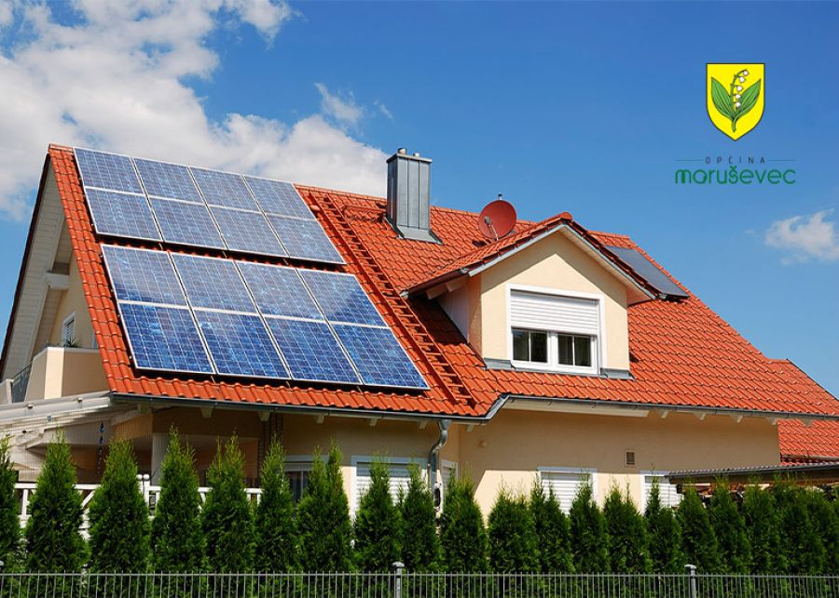

Javni poziv za poticanje ugradnje fotonaponskih elektrana
u obiteljskim kućama ENU-6/25

Slide 2

Javni poziv za poticanje ugradnje fotonaponskih elektrana u obiteljskim kućama (2024)
Poveznica na Javni poziv ENU-6/25
Obiteljska kuća:
izgrađena temeljem građevinske dozvole
više od 50 % bruto površine namijenjene za stanovanje
nije dograđivana ili mijenjana u odnosu na akt koji dokazuje njezinu legalnost
koja zadovoljava jedan od dva uvjeta
- ima najviše 3 stambene jedinice
- ima građevinsku bruto površinu manju ili jednaku 600 m²

Slide 3
Javni poziv za poticanje ugradnje fotonaponskih elektrana u obiteljskim kućama (2024)
Prihvatljivi su troškovi nastali i plaćeni u razdoblju od 1. siječnja 2024. do 31. prosinac 2024.
Za sufinanciranje su prihvatljive isključivo fotonaponske elektrane koje su ugrađene u periodu od 1. siječnja 2024. godine do 31. prosinca 2024. godine i puštene u pogon u periodu od 1. siječnja 2024. godine do 6. lipnja 2025. godine,
Stupanj korisnog djelovanja fotopanela – najmanje 18%

Slide 4
Javni poziv za poticanje ugradnje fotonaponskih elektrana u obiteljskim kućama (2024)
Sredstva se dodjeljuju u visini od 600 eura po kW nazivne snage ugrađene fotonaponske elektrane, a najviše do 50 % opravdanih troškova projekta
Nazivnom snagom (kW) u smislu ovog Poziva smatra se najmanja vrijednost od sljedeće tri tehničke karakteristike ugrađene fotonaponske elektrane:
odobrena priključna snaga u smjeru predaje u mrežu sukladno Potvrdi za trajni pogon ili
ukupna vršna snaga fotonaponskih sunčanih modula ili
snaga ugrađenog izmjenjivača.

Slide 5
Javni poziv za poticanje ugradnje fotonaponskih elektrana u obiteljskim kućama (2024)
Prihvatljivi troškovi:
- fotonaponski sunčani moduli, njihovi nosači (potkonstrukcija), pretvarači
(inverteri), DC i AC razvod,
- regulacijska, mjerna i oprema za prikupljanje i prikazivanje podataka,
- oprema obračunskog mjernog mjesta (HEP ODS),
- ostala oprema za pravilan rad sustava,
- građevinski radovi nužni za ugradnju prethodno navedene opreme (kabelski
prodori, betoniranje postolja i sl.),
- gromobranska instalacija FN elektrane.

Slide 6
Javni poziv za poticanje ugradnje fotonaponskih elektrana u obiteljskim kućama (2024)
Obavezna dokumentacija:
Prijavni obrazac (Prilog 1. Poziva), u .xlsx formatu,
Uvjerenje o prebivalištu iz kojeg je razvidno da je prijavitelj u trenutku puštanja fotonaponske elektrane u pogon imao prebivalište na adresi i mjestu obiteljske kuće,
Važeći dokaz da je obiteljska kuća izgrađena prema Zakonu o gradnji,
Važeći zemljišno-knjižni izvadak nekretnine kojim prijavitelj dokazuje knjižno vlasništvo/suvlasništvo obiteljske kuće/pomoćne građevine odnosno izvadak iz knjige položenih ugovora kojim se kao jednakovrijednim dokumentom dokazuje vlasništvo/suvlasništvo obiteljske kuće/pomoćne građevine,
Uvjerenje katastra o istovjetnosti čestica,
Potvrdu za trajni pogon izdanu od operatora distribucijskog sustava,

Slide 7
Javni poziv za poticanje ugradnje fotonaponskih elektrana u obiteljskim kućama (2024)
Obavezna dokumentacija:
7. Fotodokumentaciju postojećeg stanja obiteljske kuće
8. Tehnički list ugrađenih fotonaponskih sunčanih modula iz kojeg je vidljivi stupanj korisnog djelovanja,
9. Račun/e za izvedene radove i nabavljenu opremu s detaljnim troškovnikom, račun za opremanje obračunskog mjernog mjesta,
10. Dokaz o plaćanju cjelokupnog iznosa računa (potvrda o plaćanju ili izvod iz transakcijskog računa ili potvrda banke o uplati ili slično),
11. Dokument kojim se dokazuje IBAN,
12. Izjava prijavitelja o suvlasništvu,
13. Specijalna punomoć

Slide 8
Javni poziv za poticanje ugradnje fotonaponskih elektrana u obiteljskim kućama (2024)
Prijava:
Započinje 29. listopada 2025. u 9:00 sati
Jedan prijavitelj može prijaviti ukupno jednu prijavu
Putem sustava eFZOEU, efzoeu.gov.hr – prijava putem sustava eGrađani (token banke, Fina, Certilia, ... )

Slide 9
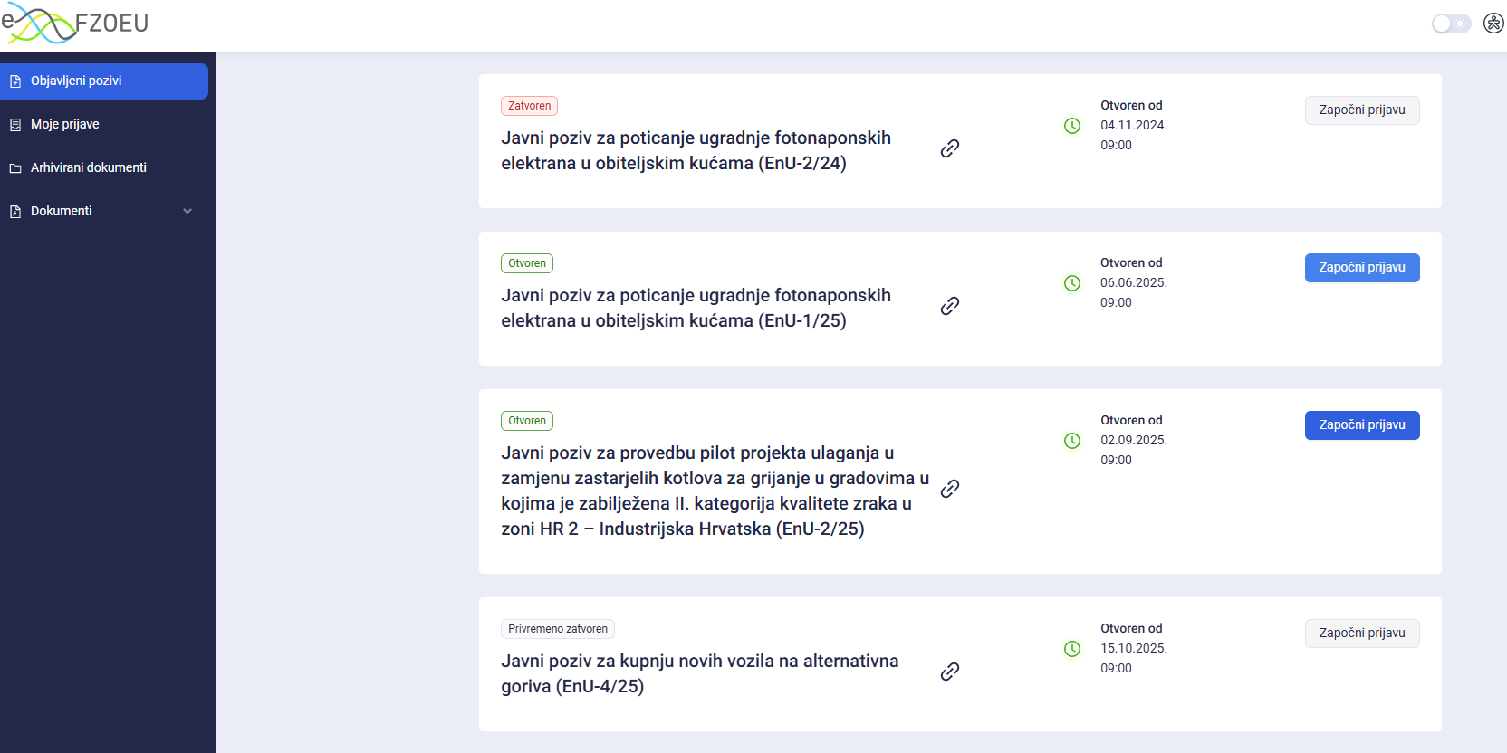
Javni poziv za poticanje ugradnje fotonaponskih elektrana u obiteljskim kućama (2024)

Slide 10
Javni poziv za poticanje ugradnje fotonaponskih elektrana
u obiteljskim kućama ENU-1/25

Slide 11
Javni poziv za poticanje ugradnje fotonaponskih elektrana u obiteljskim kućama (2025)
Poveznica na Javni poziv ENU-1/25
Obiteljska kuća:
izgrađena temeljem građevinske dozvole
više od 50 % bruto površine namijenjene za stanovanje
nije dograđivana ili mijenjana u odnosu na akt koji dokazuje njezinu legalnost
koja zadovoljava jedan od dva uvjeta
- ima najviše 3 stambene jedinice
- ima građevinsku bruto površinu manju ili jednaku 600 m²

Slide 12
Javni poziv za poticanje ugradnje fotonaponskih elektrana u obiteljskim kućama (2025)
Prihvatljivi su troškovi nastali i plaćeni u razdoblju od 1. siječnja 2025.
Stupanj korisnog djelovanja fotopanela – najmanje 18%

Slide 13
Javni poziv za poticanje ugradnje fotonaponskih elektrana u obiteljskim kućama (2025)
Sredstva se dodjeljuju u visini od 600 eura po kW nazivne snage ugrađene fotonaponske elektrane, a najviše do 50 % opravdanih troškova projekta
Nazivnom snagom (kW) u smislu ovog Poziva smatra se najmanja vrijednost od sljedeće tri tehničke karakteristike ugrađene fotonaponske elektrane:
odobrena priključna snaga u smjeru predaje u mrežu sukladno Potvrdi za trajni pogon ili
ukupna vršna snaga fotonaponskih sunčanih modula ili
snaga ugrađenog izmjenjivača.

Slide 14
Javni poziv za poticanje ugradnje fotonaponskih elektrana u obiteljskim kućama (2025)
Prihvatljivi troškovi:
- fotonaponski sunčani moduli, njihovi nosači (potkonstrukcija), pretvarači
(inverteri), DC i AC razvod,
- regulacijska, mjerna i oprema za prikupljanje i prikazivanje podataka,
- oprema obračunskog mjernog mjesta (HEP ODS),
- ostala oprema za pravilan rad sustava,
- građevinski radovi nužni za ugradnju prethodno navedene opreme (kabelski
prodori, betoniranje postolja i sl.),
- gromobranska instalacija FN elektrane.

Slide 15
Javni poziv za poticanje ugradnje fotonaponskih elektrana u obiteljskim kućama (2025)
Obavezna dokumentacija:
Prijavni obrazac (Prilog 1. Poziva), u .xlsx formatu,
Uvjerenje o prebivalištu iz kojeg je razvidno da je prijavitelj u trenutku puštanja fotonaponske elektrane u pogon imao prebivalište na adresi i mjestu obiteljske kuće,
Važeći dokaz da je obiteljska kuća izgrađena prema Zakonu o gradnji,
Važeći zemljišno-knjižni izvadak nekretnine kojim prijavitelj dokazuje knjižno vlasništvo/suvlasništvo obiteljske kuće/pomoćne građevine odnosno izvadak iz knjige položenih ugovora kojim se kao jednakovrijednim dokumentom dokazuje vlasništvo/suvlasništvo obiteljske kuće/pomoćne građevine,
Uvjerenje katastra o istovjetnosti čestica,
Potvrdu za trajni pogon izdanu od operatora distribucijskog sustava,

Slide 16
Javni poziv za poticanje ugradnje fotonaponskih elektrana u obiteljskim kućama (2025)
Obavezna dokumentacija:
7. Fotodokumentaciju postojećeg stanja obiteljske kuće
8. Tehnički list ugrađenih fotonaponskih sunčanih modula iz kojeg je vidljivi stupanj korisnog djelovanja,
9. Račun/e za izvedene radove i nabavljenu opremu s detaljnim troškovnikom, račun za opremanje obračunskog mjernog mjesta,
10. Dokaz o plaćanju cjelokupnog iznosa računa (potvrda o plaćanju ili izvod iz transakcijskog računa ili potvrda banke o uplati ili slično),
11. Dokument kojim se dokazuje IBAN,
12. Izjava prijavitelja o suvlasništvu,
13. Specijalna punomoć

Slide 17
Javni poziv za poticanje ugradnje fotonaponskih elektrana u obiteljskim kućama (2025)
Prijava:
Započinje 06. lipanj 2025. u 9:00 sati (privremeno zatvoren).
Otvoreno od 08. listopad 2025. od 9:00 sati (povećanje alokacije sa 10.000.000,00 eura na 20.500.000,00 eura)
Jedan prijavitelj može prijaviti ukupno jednu prijavu
Putem sustava eFZOEU, efzoeu.gov.hr – prijava putem sustava eGrađani (token banke, Fina, Certilia, ... )

Slide 18
Javni poziv za poticanje ugradnje i proširenja postojećih
fotonaponskih elektrana u obiteljskim kućama
na području Općine Maruševec

Slide 19
Javni poziv za poticanje ugradnje i proširenja postojećih fotonaponskih elektrana u obiteljskim kućama na području Općine Maruševec
Predmet sufinanciranja:
Fotonaponske elektrane
u mrežnom (on grid) načunu rada
u izvanmrežnom (off-grid) načinu rada – dimenzija baterijskog spremnika najmanje 2 kišna dana
hibridnom načinu rada

Slide 20
Javni poziv za poticanje ugradnje i proširenja postojećih fotonaponskih elektrana u obiteljskim kućama na području Općine Maruševec
Korisnici sredstava:
Fizičke osobe – građani, vlasnici ili suvlasnici obiteljske kuće s prebivalištem na
području Općine Maruševec najmanje 6 mjeseci prije dana objave Poziva - 1.10.2025.

Slide 21
Javni poziv za poticanje ugradnje i proširenja postojećih fotonaponskih elektrana u obiteljskim kućama na području Općine Maruševec
Sredstva sufinanciranja:
Intenzitet potpore po kućanstvu odobravati će se u visini od 50% od ukupne vrijednosti
prihvatljivih troškova, a najviše do 2.000,00 EUR. Isplata korisnicima će se vršiti nakon provedene mjere,
sukladno Ugovoru o financiranju.

Slide 22
Javni poziv za poticanje ugradnje i proširenja postojećih fotonaponskih elektrana u obiteljskim kućama na području Općine Maruševec
Prihvatljivi i opravdani troškovi:
Troškovi nastali nakon 01. siječnja 2025. godine
Stupanj korisnog djelovanja fotonaponskog sunčanog modula minimalno 18 %
Troškovi izrade projektne i natječajne dokumentacije
Fotonaponski sunčani moduli, njihovi nosači (potkonstrukcija), pretvarači (inverteri), DC i AC razvod,
regulacijska, mjerna i oprema za prikupljanje i prikazivanje podataka,
oprema obračunskog mjernog mjesta,
ostala oprema za pravilan rad sustava,
građevinski radovi nužni za ugradnju prethodno navedene opreme (kabelski prodori, betoniranje postolja i sl.),
gromobranska instalacija elektrane
trošak izrade energetskog certifikata (ako je primjenjivo)

Slide 23
Javni poziv za poticanje ugradnje i proširenja postojećih fotonaponskih elektrana u obiteljskim kućama na području Općine Maruševec
Dvostruko financiranje:
Radi izbjegavanja dvostrukog financiranja prihvatljivih troškova prilikom prijave na Poziv, prijavitelji
su dužni voditi računa da za prijavljeni Projekt nisu ostvarili pravo na bespovratna sredstva iz drugih
javnih izvora financiranja, na način da ukupan iznos odobrenih sredstava iz svih javnih izvora (uključujući iz EU, odnosno europskih strukturnih i investicijskih fondova) ne čini 100% i više prihvatljivih i opravdanih troškova
Izvor provjere: Izjava korisnika

Slide 24
Javni poziv za poticanje ugradnje i proširenja postojećih fotonaponskih elektrana u obiteljskim kućama na području Općine Maruševec
Obavezna dokumentacija:
Prijavni obrazac (Prilog 1. Poziva) u tiskanom obliku,
Uvjerenje o prebivalištu prijavitelja,
Važeći dokaz da je obiteljska kuća /pomoćna građevina izgrađena prema Zakonu o gradnji ili koja je prema navedenom ili posebnom zakonu s njom izjednačena (Upravni akt)
Zemljišno – knjižni izvadak nekretnine kojim se dokazuje knjižno vlasništvo/suvlasništvo,
Detaljne ponude izvođača radova/dobavljača opreme,
Fotodokumentacija postojećeg stanja obiteljske kuće, posebice dijelova na kojima se planira izvođenje radova,
Izjava prijavitelja pod materijalnom i kaznenom odgovornošću, potpisanu od strane prijavitelja, u slučaju suvlasništva potpisanu od strane svih suvlasnika (Prilog 2. Poziva).

Slide 25
Javni poziv za poticanje ugradnje i proširenja postojećih fotonaponskih elektrana u obiteljskim kućama na području Općine Maruševec
Dodatna dokumentacija – za izgradnju nove on-grid te hibridne elektrane
8. Glavni projekt sa troškovnikom izrađen od strane ovlaštene osobe,
9. Obavijest o mogućnosti priključenja na mrežu kućanstva s vlastitom proizvodnjom ili Elektroenergetsku suglasnost ili Elaborat optimalnog tehničkog rješenja priključenja na mrežu, u slučaju ugradnje sustava u mrežnom radu.

Slide 26
Javni poziv za poticanje ugradnje i proširenja postojećih fotonaponskih elektrana u obiteljskim kućama na području Općine Maruševec
Dodatna dokumentacija – za proširenje postojeće elektrane
10. Glavni projekt sa troškovnikom izrađen od strane ovlaštene osobe ako je isto primjenjivo sukladno zakonskim i podzakonskim odredbama,
11. Potvrda o trajnom pogonu izdanu od strane HEP ODS
12. Obavijest o mogućnosti priključenja na mrežu kućanstva s vlastitom proizvodnjom ili Elektroenergetsku suglasnost ili Elaborat optimalnog tehničkog rješenja priključenja na mrežu, u slučaju ugradnje sustava u mrežnom radu ako je isto primjenjivo sukladno zakonskim i podzakonskim odredbama

Slide 27
Javni poziv za poticanje ugradnje i proširenja postojećih fotonaponskih elektrana u obiteljskim kućama na području Općine Maruševec
Dodatna dokumentacija – off grid elektrane
13. Glavni projekt sa troškovnikom izrađen od strane ovlaštene osobe

Slide 28
Javni poziv za poticanje ugradnje i proširenja postojećih fotonaponskih elektrana u obiteljskim kućama na području Općine Maruševec
Način podnošenja prijave
Podnošenje prijava na Poziv započinje 01. listopada 2025. godine u 12:00 sati. Prijave se zaprimaju
isključivo putem pošte i to preporučene pošte sa povratnicom na adresu:
OPĆINA MARUŠEVEC
Maruševec 6
42 243 Maruševec
sa naznakom „JAVNI POZIV za poticanje ugradnje i proširenje postojećih FOTONAPONSKIH ELEKTRANA U OBITELJSKIM KUĆAMA na području Općine Maruševec“ – NE OTVARAJ

Slide 29
Javni poziv za poticanje ugradnje i proširenja postojećih fotonaponskih elektrana u obiteljskim kućama na području Općine Maruševec
Obrada prijave
Prijavi se dodjeljuje redni broj kronološki prema datumu i vremenu zaprimanja. Vrijeme zaprimanja
u poštanskom uredu je vrijeme zaprimanja preporučene pošiljke evidentirano na Potvrdi o primitku pošiljke.
Prijave se obrađuju po redoslijedu zaprimanja.
Od prijavitelja koji je dostavio svu obaveznu dokumentaciju Općina može zatražiti pojašnjenje, ako je isto potrebno. Dostava pojašnjenja ne utječe na redni broj prijave Korisnika

Slide 30
Javni poziv za poticanje ugradnje i proširenja postojećih fotonaponskih elektrana u obiteljskim kućama na području Općine Maruševec
Razdoblje provedbe projekta
Razdoblje provedbe projekta i razdoblje prihvatljivosti troškova započinje danom objave Javnog poziva, a završava najkasnije 1 (jednu) godinu od dana potpisa Ugovora o financiranju.
Korisnik se potpisom Ugovora obvezuje da neće mijenjati prebivalište Općine Maruševec u periodu najmanje 10 godina od dana potpisa Ugovora i kao instrument osiguranja dostavlja Zadužnicu u visini bespovratne potpore prilikom sklapanja Ugovora o financiranju.

Slide 31
Javni poziv za poticanje ugradnje fotonaponskih elektrana u obiteljskim kućama
HVALA NA PAŽNJI
PITANJA?
LIDIJA KIŠIČEK DAMJAN ŽUPANIĆ
lidija@eulida.hr damjan@eulida.hr

